Slide 1
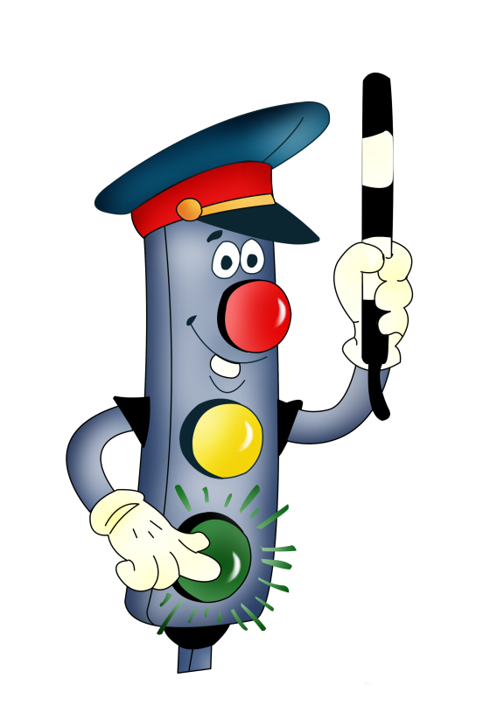
Система работы по профилактике дорожно-транспортного травматизма и ознакомлению детей с пдд
государственное бюджетное общеобразовательное учреждение
Самарской области средняя общеобразовательная школа пос. Прибой
муниципального района Безенчукский Самарской области
Автор: Санатулина Галина Викторовна, воспитатель

Slide 2
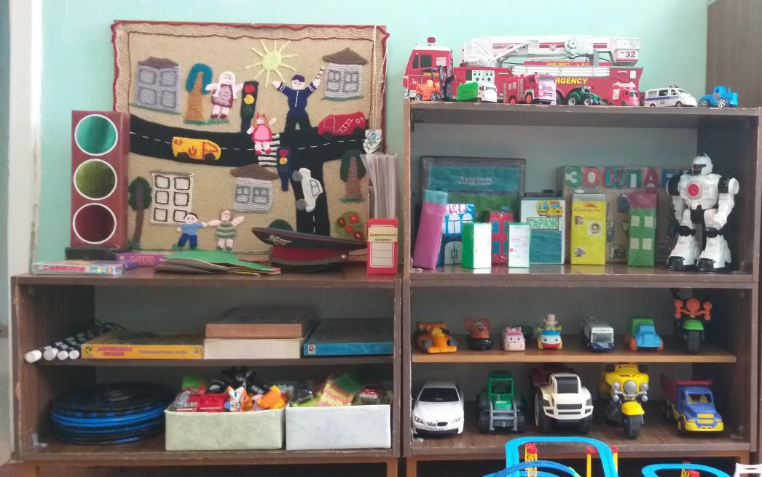
Уголок пдд «Безопасная дорога»

Slide 3
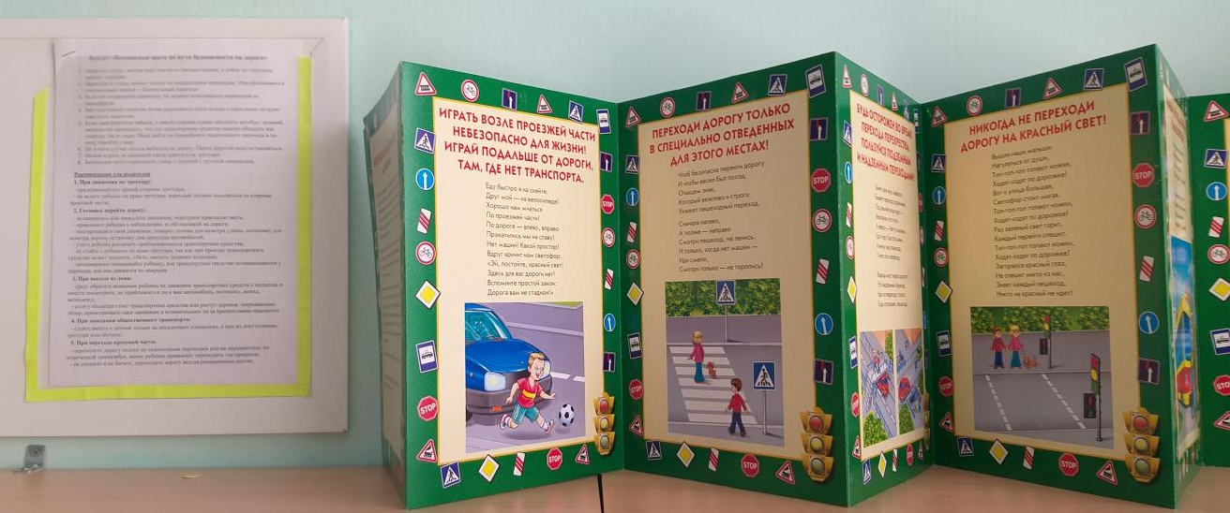
Консультации для родителей по ПДД Цель: планомерное и активное распространение знаний о ПДД среди родителей; объединение усилий педагогов и родителей в вопросе по ознакомлению детей с ПДД и их соблюдение в жизни.

Slide 4
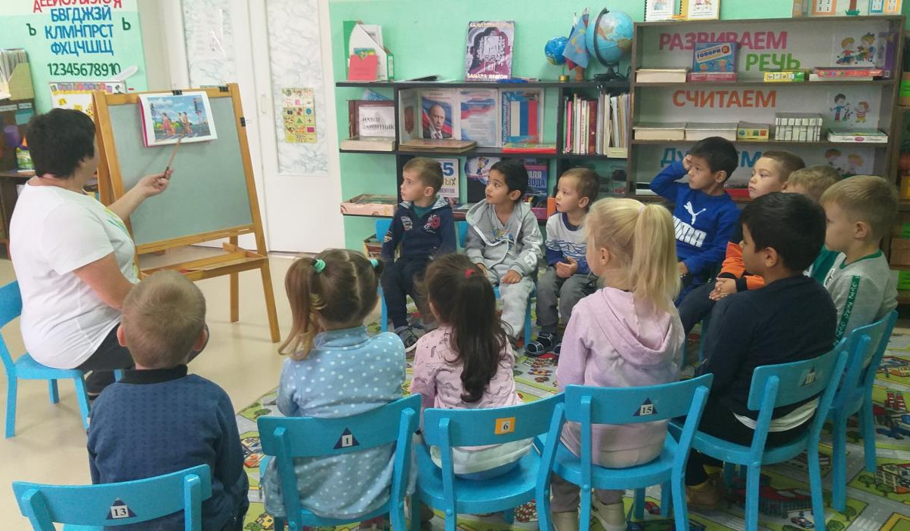
Проведение бесед с детьми по ПДД
Цель: формировать представления дошкольников о правилах безопасного поведения на улицах и дорогах.

Slide 5
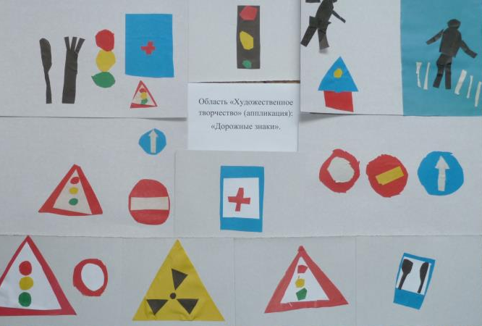
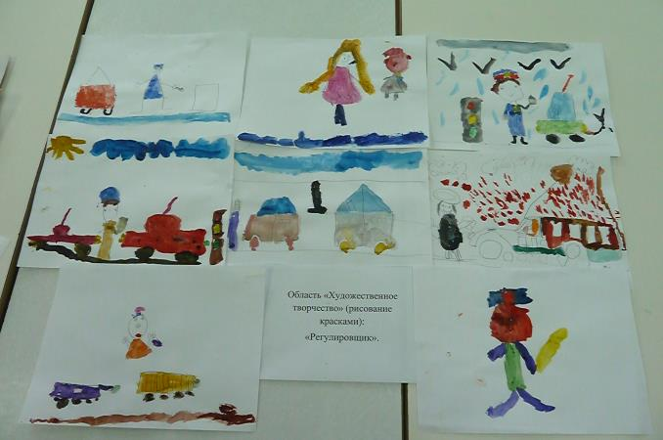
НОД с детьми по ПДД
Цель: формирование у детей представлений о дорожных знаках, сигналах светофора и о работе регулировщика.

Slide 6
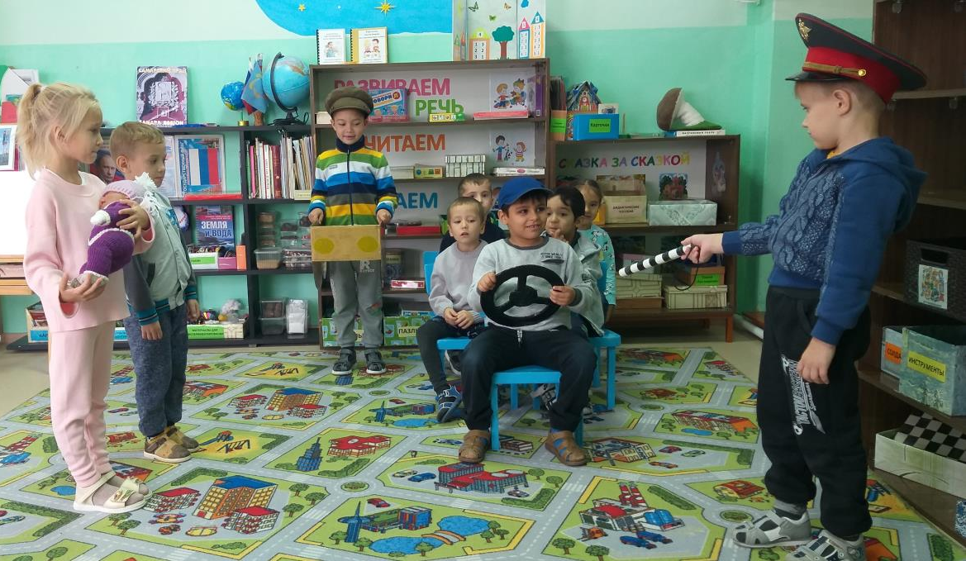
Сюжетно – ролевые игры
Цель: обобщить и расширить знания детей о безопасном поведения на улицах и дорогах, правилах перехода улиц и дорог, сигналах светофора.

Slide 7
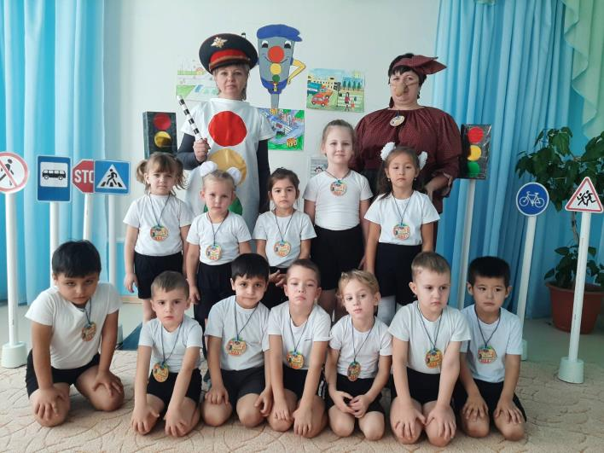
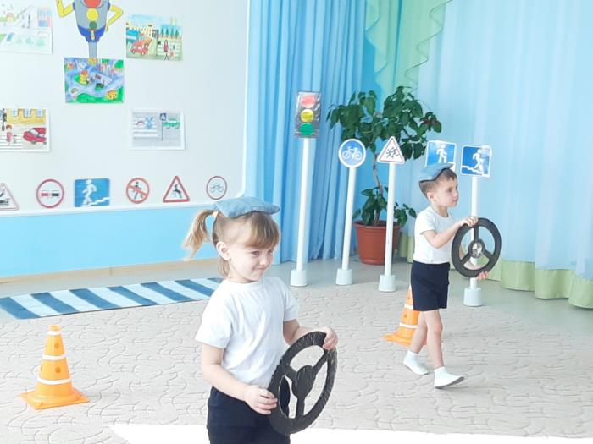
Развлечения по ПДД
Цель: закрепление знаний ПДД и пропаганда основ безопасного поведения на дороге в процессе игровой деятельности.

Slide 8
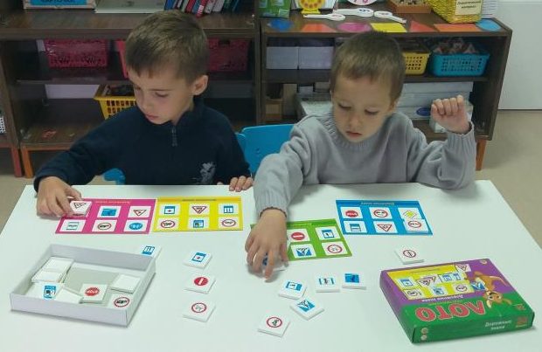
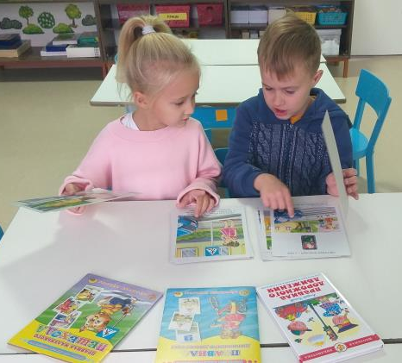
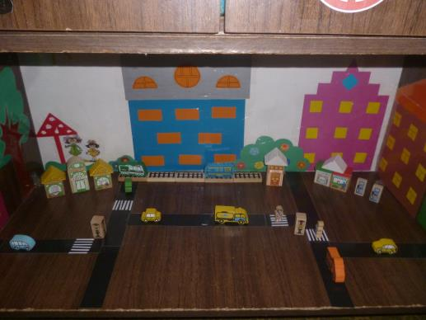
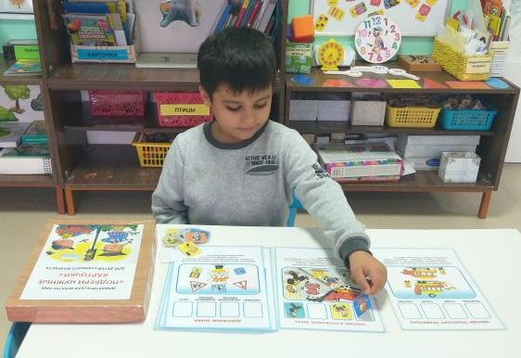
Методические пособия по ПДД

Slide 9
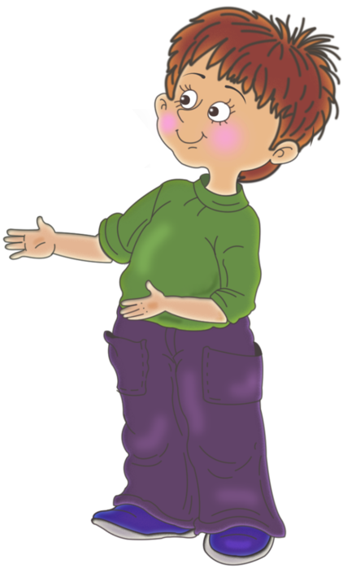
Правила дорожные Детям знать положено! И не только твердо знать, Но еще и соблюдать! Будешь ты умен и смел, А еще здоров и цел!

